Slide 1
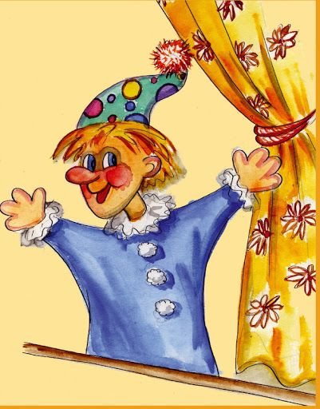
14 декабря в 15:15.
Открытое занятие Театральной студии
МАСТЕР-КЛАСС по созданию театра ДОМА.
Музыкальный зал МАДОУ №555

